Slide 1
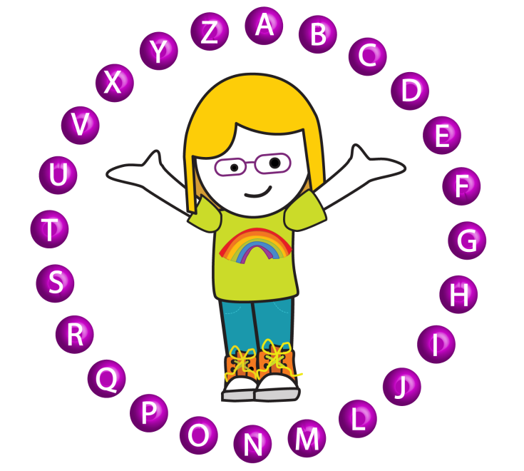
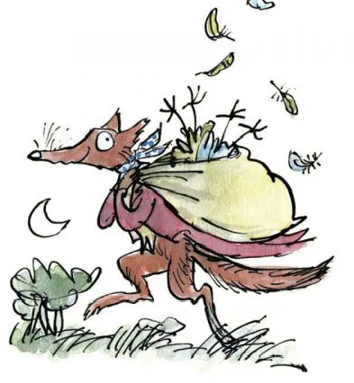
Pasapalabra
Libro: El Superzorro
Estudiante:

Slide 2
Instrucciones
En cada lámina deberás escribir la definición para cada concepto.
¡¡ VAMOS A TRABAJAR !!
Ejemplo:
Letra | Palabra | Definición
R | Roald | Comienza con R…Nombre del autor del libro.
U | Cuatro | Contiene la U… número de hijos del Superzorro.

Slide 3
Comienza con…
A

Slide 4
Comienza con…
B

Slide 5
Comienza con…
C

Slide 6
Comienza con…
D

Slide 7
Comienza con…
E

Slide 8
Comienza con…
F

Slide 9
Comienza con…
G

Slide 10


Comienza con…
H

Slide 11
Contiene la…
I

Slide 12
Comienza con…
J

Slide 13
Contiene la …
L

Slide 14
Comienza con…
M

Slide 15
Contiene la…
N

Slide 16

¡Muy bien!
Ya llevamos avanzado la mitad del juego, vamos por la otra mitad

Slide 17
Comienza con…
0

Slide 18
Comienza con…
P

Slide 19

Comienza con ….
Q

Slide 20
Comienza con…
R

Slide 21
Comienza con…
S

Slide 22
Comienza con…
T

Slide 23
Contiene la …
U
.

Slide 24
Comienza con…
V

Slide 25
Contiene la…
Y

Slide 26
Comienza con Z…
Z
.

Slide 27

¡ Excelente !
Has podido competar toda la tarea…ahora deberás enviarlo a
correoalejandra@gmail.com
¡ Te mereces una felicitación !

